Slide 1
机器学习 线性回归与参数选择

Slide 2
后期安排
小组汇报
以小组为单位，第12周周三（5月8日）晚上（需交PPT）
实验报告
共三次，以个人为单位，第12周周三（5月8日）晚上小组汇报时交
期末考试
第13周周三（5月15日）上午
科研报告
以个人为单位，第16周交

Slide 3
主要内容
上节回顾
线性回归
正则化线性回归
参数选择

Slide 4
主要内容
上节回顾
线性回归
正则化线性回归
参数选择

Slide 5
上节回顾
Boosting
集成学习的基本思想：
将多个“弱”学习机整合成一个“强”学习器
“三个臭皮匠，顶个诸葛亮”
AdaBoost的“三重境界”：
启发式的算法构造：基于样本重赋权机制的弱学习器训练与整合策略
背后的优化问题：贪婪的方式极小化指数损失
更一般的梯度Boosting理解：以指数损失为损失函数的梯度Boosting算法特例

Slide 6
主要内容
上节回顾
线性回归
正则化线性回归
参数选择

Slide 7
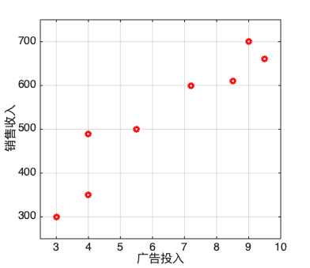

线性回归
一个例子
公司广告投入与销售收入（单位：百万元）
广告投入 | 3 | 4 | 4 | 5.5 | 7.2 | 8.5 | 9 | 9.5
销售收入 | 300 | 350 | 490 | 500 | 600 | 610 | 700 | 660
$$y=ax+b$$

Slide 8
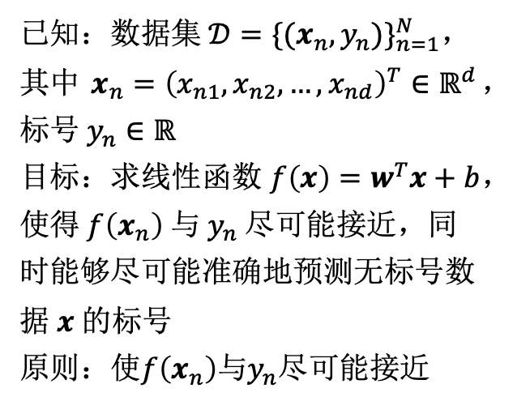
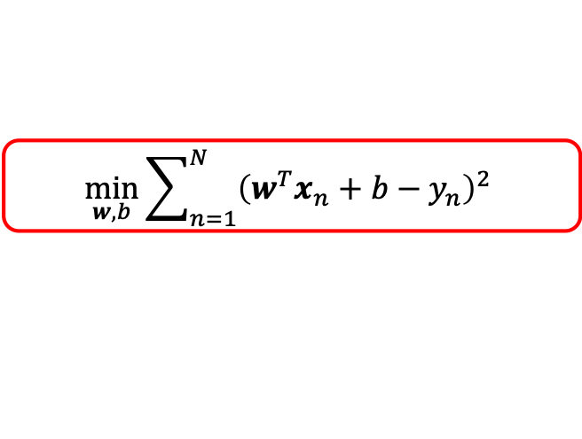
线性回归
问题描述与模型建立
已知：数据集 $𝒟={\{(x_{n},y_{n})\}}_{n=1}^{N}$，其中 $x_{n}={\left(x_{n1},x_{n2},…,x_{nd}\right)}^{T}∈ℝ^{d}$，标号 $y_{n}∈ℝ$
目标：求线性函数 $f\left(x\right)=w^{T}x+b$，使得 $f\left(x_{n}\right)$ 与 $y_{n}$ 尽可能接近，同时能够尽可能准确地预测无标号数据 $x$ 的标号
原则：使$f\left(x_{n}\right)$与$y_{n}$尽可能接近
$$\min_{w,b}{\sum_{n=1}^{N}{{\left(w^{T}x_{n}+b−y_{n}\right)}^{2}}}$$

Slide 9
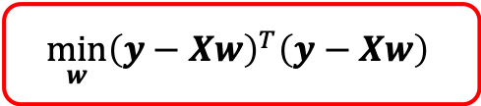

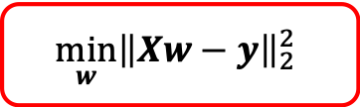



线性回归
问题描述与模型建立
$${\hat{x}}_{n}={\left(1,x_{n}^{T}\right)}^{T}$$
$$\hat{w}={\left(b,w^{T} \right)}^{T}$$
$$X={\left({\hat{x}}_{1},{\hat{x}}_{2},…,{\hat{x}}_{N}\right)}^{T}$$
$$y={\left(y_{1},y_{2},…,y_{N}\right)}^{T}$$
$$\min_{w}{{\left\|Xw−y\right\|}_{2}^{2}}$$
$$\min_{w}{{\left(y−Xw\right)}^{T}\left(y−Xw\right)}$$
$$\min_{w,b}{\sum_{n=1}^{N}{{\left(w^{T}x_{n}+b−y_{n}\right)}^{2}}}$$

Slide 10

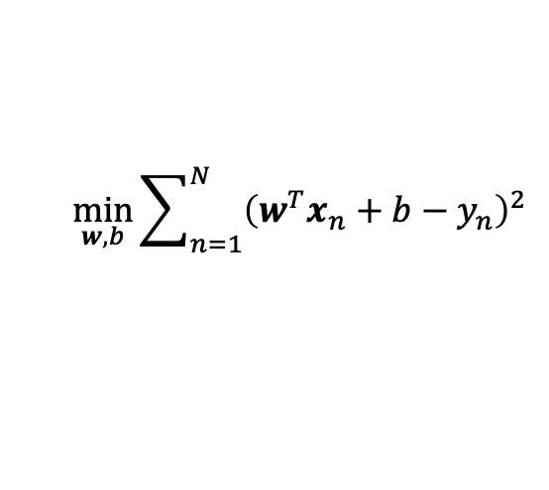

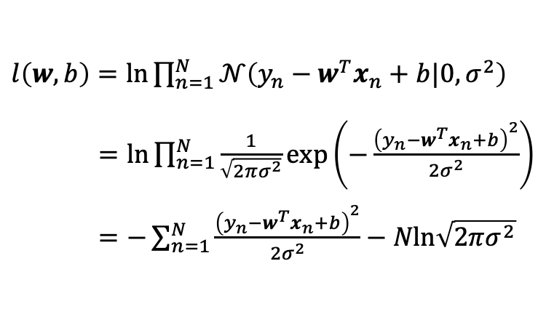

线性回归
MLE角度的理解
数据生成模型：$y=w^{T}x+b+ε$
$$ε \sim 𝒩\left(ε|0,σ^{2}\right)$$
已知观测数据${\{(x_{n},y_{n})\}}_{n=1}^{N}$，对 $w,b$ 进行最大似然估计（MLE）
$l\left(w,b\right)=ln\prod_{n=1}^{N}{𝒩\left(y_{n}−w^{T}x_{n}+b|0,σ^{2}\right)}$
$=ln\prod_{n=1}^{N}{\frac{1}{\sqrt{2πσ^{2}}}\exp\left(−\frac{{\left(y_{n}−w^{T}x_{n}+b\right)}^{2}}{2σ^{2}}\right)}$
$=−\sum_{n=1}^{N}{\frac{{\left(y_{n}−w^{T}x_{n}+b\right)}^{2}}{2σ^{2}}}−Nln\sqrt{2πσ^{2}}$
$$\min_{w,b}{\sum_{n=1}^{N}{{\left(w^{T}x_{n}+b−y_{n}\right)}^{2}}}$$
$$\max_{w,b}{l\left(w,b\right)}$$

Slide 11



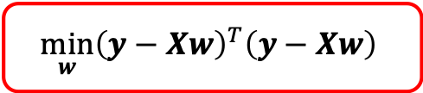





线性回归
求解
$$\min_{w}{{\left(y−Xw\right)}^{T}\left(y−Xw\right)}$$
$E\left(w\right)=$ ${\left(y−Xw\right)}^{T}\left(y−Xw\right)$
$$∇_{w}E\left(w\right)=2X^{T}\left(Xw−y\right)$$
直接求解
正规方程
（Normal Equation）
$$∇_{w}E\left(w\right)=0$$
$$X^{T}Xw=X^{T}y$$
优点：显式解
缺点：计算复杂性高，数值稳定性差
假定$X^{T}X$满秩
唯一解 $w={{\left(X^{T}X\right)}^{−1}X}^{T}y$
$X^{T}X$不满秩？
解不唯一
梯度下降
优点：计算较稳定，代价低
缺点：非显式解，需要多次迭代
$$w^{t+1}=w^{t}−α∇_{w}E\left(w^{t}\right)$$

Slide 12
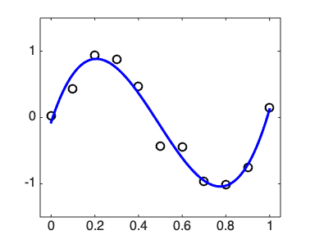
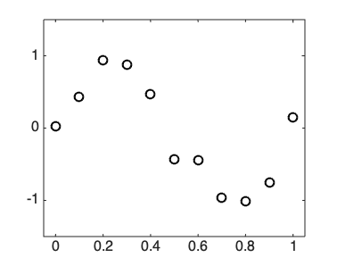



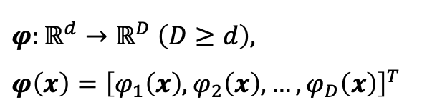
线性回归
非线性拓展
非线性特征映射
$$φ:ℝ^{d}→ℝ^{D} \left(D≥d\right),$$
$$φ\left(x\right)={\left[φ_{1}\left(x\right),φ_{2}\left(x\right),…,φ_{D}\left(x\right)\right]}^{T}$$
$$Φ={\left(φ\left(x_{1}\right),φ\left(x_{2}\right),…,φ\left(x_{N}\right)\right)}^{T}$$
$$\min_{w}{{\left(y−Φw\right)}^{T}\left(y−Φw\right)}$$
$$φ\left(x\right)={\left[1,x,x^{2},x^{3}\right]}^{T}$$

Slide 13
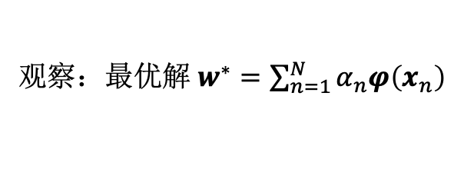
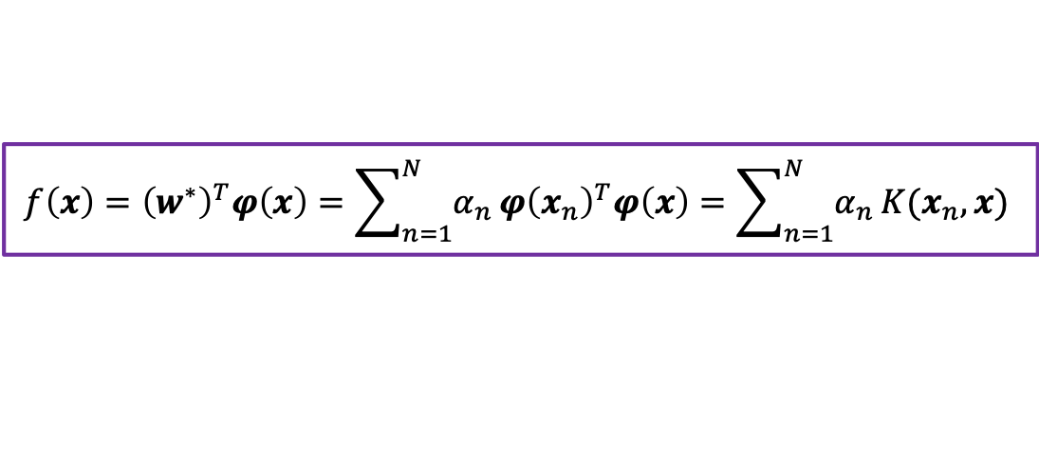
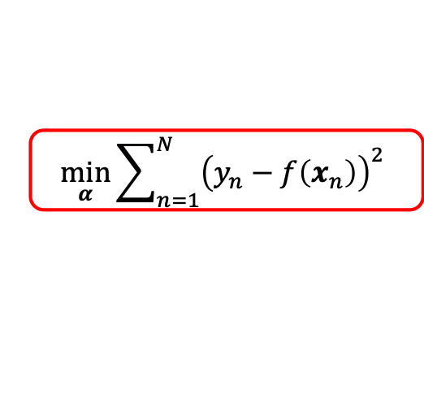

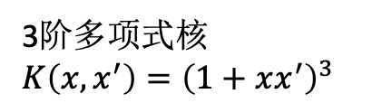
线性回归
3阶多项式核$K\left(x,x^{′}\right)={\left(1+xx^{′}\right)}^{3}$
非线性拓展
核技巧
观察：最优解$w^{∗}=\sum_{n=1}^{N}{α_{n}φ\left(x_{n}\right)}$
$$\min_{α}{\sum_{n=1}^{N}{{\left(y_{n}−f\left(x_{n}\right)\right)}^{2}}}$$
$$\min_{w}{{\left(y−Φw\right)}^{T}\left(y−Φw\right)}$$
记 $w^{∗}=w_{∥}+w_{⊥}$，其中$w_{∥}∈span\left({\left\{φ\left(x_{n}\right)\right\}}_{n=1}^{N}\right)$，$w_{⊥}⊥span\left({\left\{φ\left(x_{n}\right)\right\}}_{n=1}^{N}\right)$
$$Φw^{∗}=Φ\left(w_{∥}+w_{⊥}\right)=Φw_{∥}$$
$${\left(y−Φw^{∗}\right)}^{T}\left(y−Φw^{∗}\right)={\left(y−Φw_{∥}\right)}^{T}\left(y−Φw_{∥}\right)$$
$$f\left(x\right)={\left(w^{∗}\right)}^{T}φ\left(x\right)=\sum_{n=1}^{N}{α_{n}}φ{\left(x_{n}\right)}^{T}φ\left(x\right)=\sum_{n=1}^{N}{α_{n}}K(x_{n},x)$$

Slide 14
主要内容
上节回顾
线性回归
正则化线性回归
参数选择

Slide 15










正则化线性回归
从正规方程说起
$$\min_{w}{{\left\|Xw−y\right\|}_{2}^{2}}$$
正规方程：$X^{T}Xw=X^{T}y$
$X^{T}X$不满秩时解不唯一
$$X^{T}X$$
$$X^{T}X+λI$$
$$X^{T}Xw=X^{T}y$$
$$\left(X^{T}X+λI\right)w=X^{T}y$$
$$w={{\left(X^{T}X\right)}^{−1}X}^{T}y$$
$$w={{\left(X^{T}X+λI\right)}^{−1}X}^{T}y$$
$$\min_{w}{{\left\|Xw−y\right\|}_{2}^{2}+λ{\left\|w\right\|}_{2}^{2}}$$
岭回归
（Ridge Regression）

Slide 16
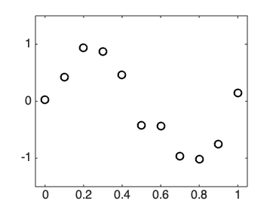



正则化线性回归
正则化的作用
$$φ\left(x\right)={\left[1,x,x^{2},…,x^{d}\right]}^{T}$$
$$\min_{w}{{\left\|Φw−y\right\|}_{2}^{2}}$$
如何确定合适的$d$？

Slide 17
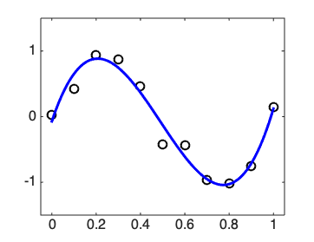

正则化线性回归
正则化的作用
$$φ\left(x\right)={\left[1,x,x^{2},…,x^{d}\right]}^{T}$$
$$\min_{w}{{\left\|Φw−y\right\|}_{2}^{2}}$$
如何确定合适的$d$？
$$d=3$$

Slide 18
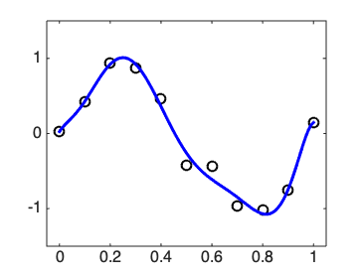

正则化线性回归
正则化的作用
$$φ\left(x\right)={\left[1,x,x^{2},…,x^{d}\right]}^{T}$$
$$\min_{w}{{\left\|Φw−y\right\|}_{2}^{2}}$$
如何确定合适的$d$？
$$d=8$$

Slide 19
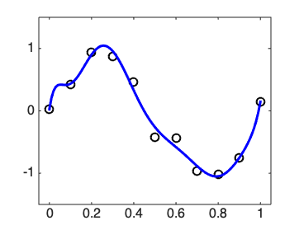

正则化线性回归
正则化的作用
$$φ\left(x\right)={\left[1,x,x^{2},…,x^{d}\right]}^{T}$$
$$\min_{w}{{\left\|Φw−y\right\|}_{2}^{2}}$$
如何确定合适的$d$？
$$d=9$$

Slide 20
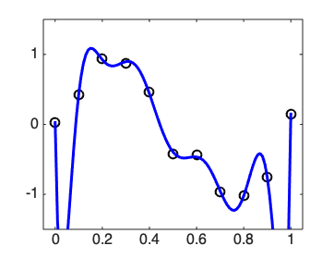

正则化线性回归
正则化的作用
$$φ\left(x\right)={\left[1,x,x^{2},…,x^{d}\right]}^{T}$$
$$\min_{w}{{\left\|Φw−y\right\|}_{2}^{2}}$$
如何确定合适的$d$？
$$d=10$$

Slide 21
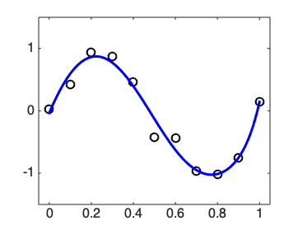

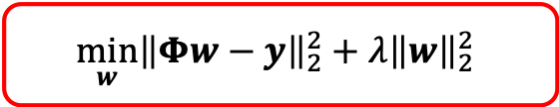
正则化线性回归
正则化的作用
$$φ\left(x\right)={\left[1,x,x^{2},…,x^{d}\right]}^{T}$$
$$\min_{w}{{\left\|Φw−y\right\|}_{2}^{2}}$$
另一种思路？
$$\min_{w}{{\left\|Φw−y\right\|}_{2}^{2}+λ{\left\|w\right\|}_{2}^{2}}$$
$$d=10, λ={10}^{−5}$$

Slide 22
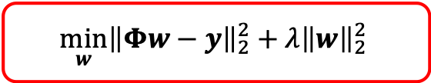



正则化线性回归
正则化的作用
$$\min_{w}{{\left\|Φw−y\right\|}_{2}^{2}}$$
$$\min_{w}{{\left\|Φw−y\right\|}_{2}^{2}+λ{\left\|w\right\|}_{2}^{2}}$$
$$d=3$$
$$d=10, λ={10}^{−5}$$

Slide 23

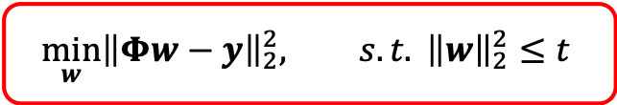




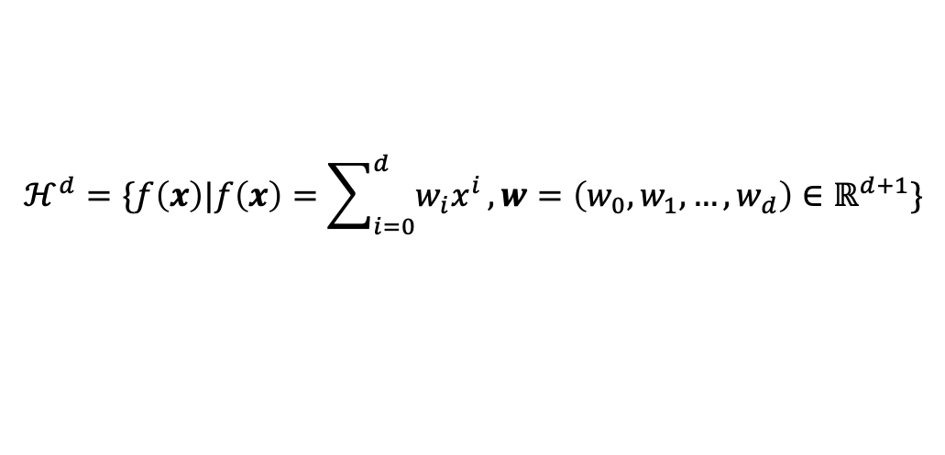

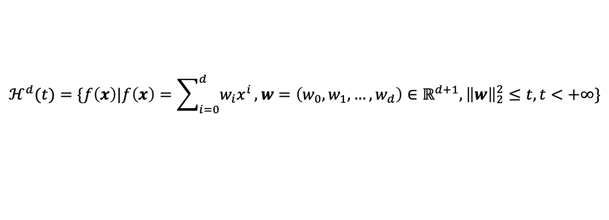

正则化线性回归
有效性解释
$$\min_{w}{{\left\|Φw−y\right\|}_{2}^{2}+λ{\left\|w\right\|}_{2}^{2}}$$
$$\min_{w}{{\left\|Φw−y\right\|}_{2}^{2}, s.t. {\left\|w\right\|}_{2}^{2}≤t}$$
假设空间：
$$ℋ^{d}=\{f\left(x\right)|f\left(x\right)=\sum_{i=0}^{d}{w_{i}x^{i}},w=\left(w_{0},w_{1},…,w_{d}\right)∈ℝ^{d+1}\}$$
$$ℋ^{d}(t)=\{f\left(x\right)|f\left(x\right)=\sum_{i=0}^{d}{w_{i}x^{i}},w=\left(w_{0},w_{1},…,w_{d}\right)∈ℝ^{d+1},{\left\|w\right\|}_{2}^{2}≤t,t<+∞\}$$
$ℋ^{10}$: 拟合能力强，容易 “过拟合”
$$ℋ^{10}$$
$ℋ^{3}⊂ℋ^{10}$: 相对不容易 “过拟合”
$$ℋ^{3}$$
$$ℋ^{10}(t)$$
$ℋ^{10}(t)⊂ℋ^{10}$: 相对不容易 “过拟合”

Slide 24

正则化线性回归
有效性解释
$$\min_{w}{{\left\|Φw−y\right\|}_{2}^{2}+λ{\left\|w\right\|}_{2}^{2}}$$
$$\min_{w}{{\left\|Φw−y\right\|}_{2}^{2}, s.t. {\left\|w\right\|}_{2}^{2}≤t}$$
$ℋ^{10}$: 拟合能力强，容易 “过拟合”
$$ℋ^{10}$$
理论上…
$ℋ^{3}⊂ℋ^{10}$: 相对不容易 “过拟合”
$$ℋ^{3}$$
$$ℋ^{10}(t)$$
泛化误差 $≈$ 逼近误差 $+$ 模型复杂度
$ℋ^{10}(t)⊂ℋ^{10}$: 相对不容易 “过拟合”

Slide 25
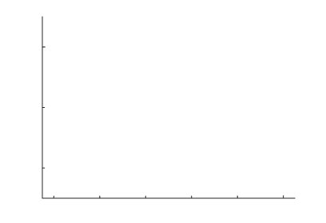



正则化线性回归
有效性解释
泛化误差
逼近误差
模型复杂度
泛化误差 $≈$ 逼近误差 $+$ 模型复杂度
$$ℋ^{0}$$
$$ℋ^{3}$$
$$ℋ^{10}$$

Slide 26



正则化线性回归
有效性解释
泛化误差 $≈$ 逼近误差 $+$ 模型复杂度
泛化误差
逼近误差
模型复杂度
$$ℋ^{10}(0)$$
$$ℋ^{10}(t^{∗})$$
$$ℋ^{10}$$

Slide 27

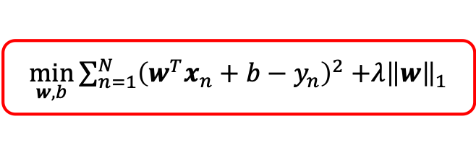




正则化线性回归
其他正则项？
$${\left\|w\right\|}_{2}^{2}$$
$${\left\|w\right\|}_{1}$$
$$\min_{w}{{\left\|Xw−y\right\|}_{2}^{2}+λ{\left\|w\right\|}_{2}^{2}}$$
$$\min_{w}{{\left\|Xw−y\right\|}_{2}^{2}+λ{\left\|w\right\|}_{1}}$$
$L_{1}$正则化线性回归（Lasso）
Lasso: least absolute shrinkage and selection operator
$\min_{w,b}{\sum_{n=1}^{N}{{\left(w^{T}x_{n}+b−y_{n}\right)}^{2}}}$ $+λ{\left\|w\right\|}_{1}$

Slide 28




正则化线性回归
$L_{2}$正则化 v.s. $L_{1}$正则化
$$\min_{w}{{\left\|Φw−y\right\|}_{2}^{2}}$$
$$s.t. {\left\|w\right\|}_{2}^{2}≤t$$
$$\min_{w}{{\left\|Φw−y\right\|}_{2}^{2}}$$
$$s.t. {\left\|w\right\|}_{1}≤t$$
$$\min_{w}{{\left\|Φw−y\right\|}_{2}^{2}+λ{\left\|w\right\|}_{2}^{2}}$$
$$\min_{w}{{\left\|Φw−y\right\|}_{2}^{2}+λ{\left\|w\right\|}_{1}}$$
解不易具有稀疏性
解容易具有稀疏性

Slide 29


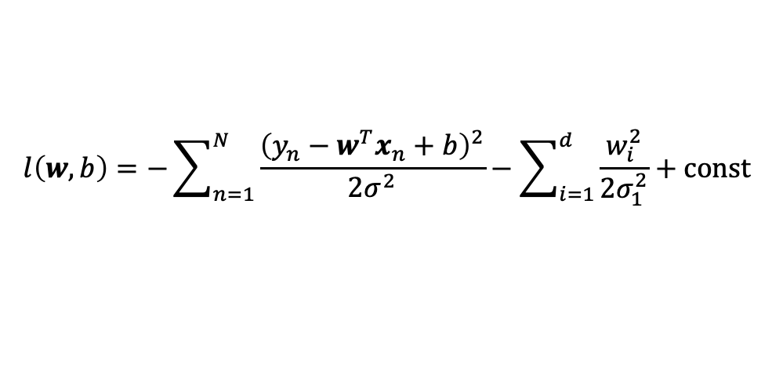

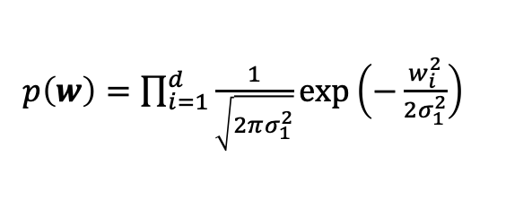


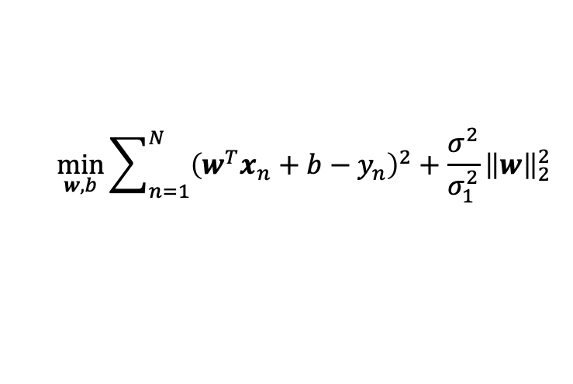
正则化线性回归
MAP角度的理解
数据生成模型：$y=w^{T}x+b+ε$
$$ε \sim 𝒩\left(ε|0,σ^{2}\right)$$
参数先验：$w \sim p(w)$
已知观测数据${\{(x_{n},y_{n})\}}_{n=1}^{N}$，对$w,b$进行最大后验估计（MAP）
$p\left(w\right)=\prod_{i=1}^{d}{\frac{1}{\sqrt{2πσ_{1}^{2}}}exp\left(−\frac{w_{i}^{2}}{2σ_{1}^{2}}\right)}$
$$l\left(w,b\right)=−\sum_{n=1}^{N}{\frac{{\left(y_{n}−w^{T}x_{n}+b\right)}^{2}}{2σ^{2}}}−\sum_{i=1}^{d}{\frac{w_{i}^{2}}{2σ_{1}^{2}}}+const$$
$$\min_{w,b}{\sum_{n=1}^{N}{{\left(w^{T}x_{n}+b−y_{n}\right)}^{2}}+\frac{σ^{2}}{σ_{1}^{2}}{\left\|w\right\|}_{2}^{2}}$$
$$\max_{w,b}{l\left(w,b\right)}$$
$L_{2}$正则化线性回归

Slide 30
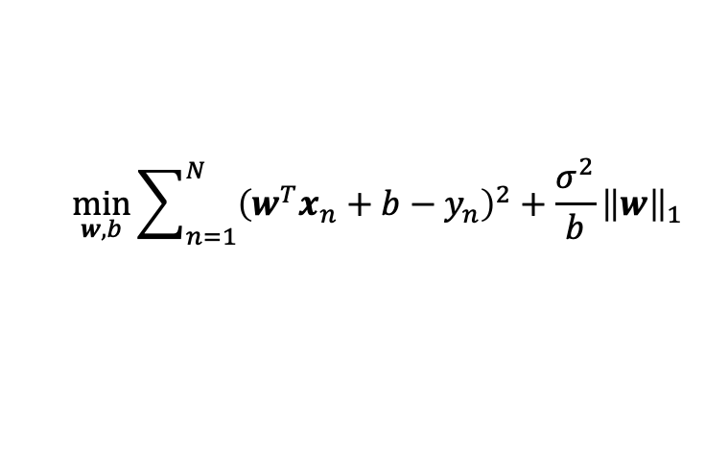
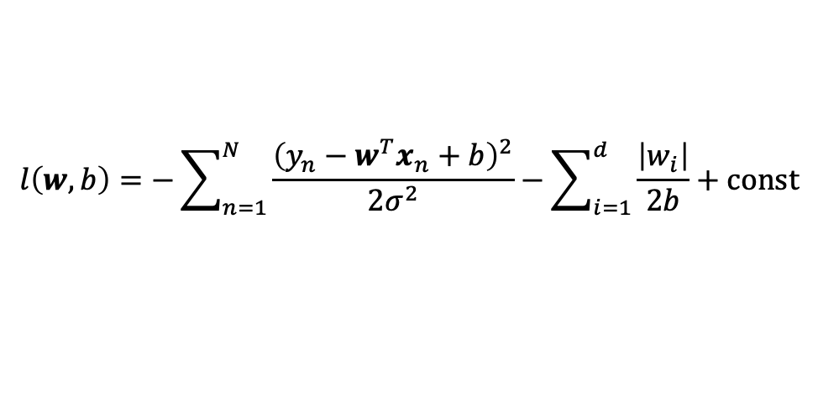
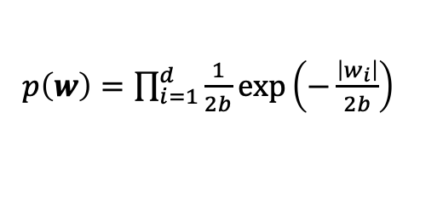

正则化线性回归
MAP角度的理解
数据生成模型：$y=w^{T}x+b+ε$
$$ε \sim 𝒩\left(ε|0,σ^{2}\right)$$
参数先验：$w \sim p(w)$
已知观测数据${\{(x_{n},y_{n})\}}_{n=1}^{N}$，对$w,b$进行最大后验估计（MAP）
$p\left(w\right)=\prod_{i=1}^{d}{\frac{1}{2b}exp\left(−\frac{\left|w_{i}\right|}{2b}\right)}$
Laplace分布
$$l\left(w,b\right)=−\sum_{n=1}^{N}{\frac{{\left(y_{n}−w^{T}x_{n}+b\right)}^{2}}{2σ^{2}}}−\sum_{i=1}^{d}{\frac{\left|w_{i}\right|}{2b}}+const$$
$$\min_{w,b}{\sum_{n=1}^{N}{{\left(w^{T}x_{n}+b−y_{n}\right)}^{2}}+\frac{σ^{2}}{b}{\left\|w\right\|}_{1}}$$
$$\max_{w,b}{l\left(w,b\right)}$$
$L_{1}$正则化线性回归

Slide 31
正则化线性回归
MAP角度的理解

Slide 32
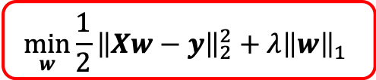


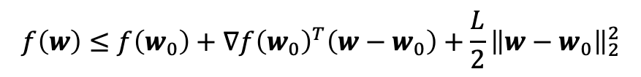
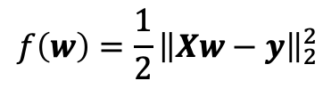

正则化线性回归
$L_{1}$正则化线性回归的求解
$$\min_{w}{{\frac{1}{2}\left\|Xw−y\right\|}_{2}^{2}+λ{\left\|w\right\|}_{1}}$$
$$f\left(w\right)={\frac{1}{2}\left\|Xw−y\right\|}_{2}^{2}$$
$∇f\left(w\right)$ 满足Lipschitz条件：${\left\|∇f\left(w\right)−∇f\left(w^{′}\right)\right\|}_{2}≤L{\left\|w−w^{′}\right\|}_{2}$
$$∇f\left(w\right)=X^{T}Xw−X^{T}y$$
$$∇f\left(w\right)−∇f\left(w^{′}\right)=X^{T}X\left(w−w^{′}\right)$$
$${\left\|∇f\left(w\right)−∇f\left(w^{′}\right)\right\|}_{2}≤{\left\|X^{T}X\right\|}_{2}{\left\|w−w^{′}\right\|}_{2}$$
$$L≥{\left\|X^{T}X\right\|}_{2}$$
$$f\left(w\right)≤f\left(w_{0}\right)+∇f{\left(w_{0}\right)}^{T}\left(w−w_{0}\right)+\frac{L}{2}{\left\|w−w_{0}\right\|}_{2}^{2}$$

Slide 33
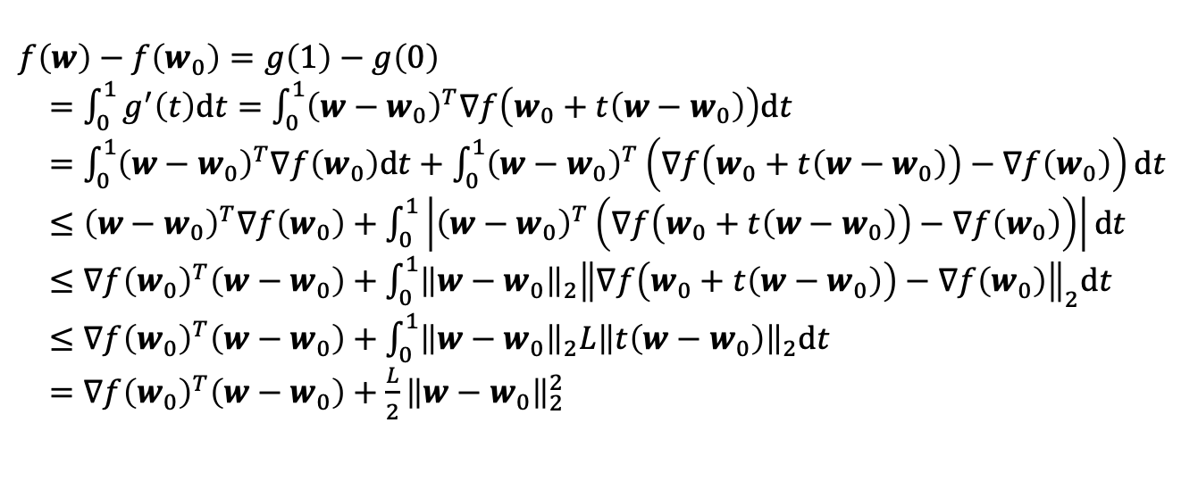


正则化线性回归
$L_{1}$正则化线性回归的求解
$$\min_{w}{{\frac{1}{2}\left\|Xw−y\right\|}_{2}^{2}+λ{\left\|w\right\|}_{1}}$$
$$f\left(w\right)={\frac{1}{2}\left\|Xw−y\right\|}_{2}^{2}$$
$$g\left(t\right)=f\left(w_{0}+t\left(w−w_{0}\right)\right)$$
$$g^{′}\left(t\right)={\left(w−w_{0}\right)}^{T}∇f\left(w_{0}+t\left(w−w_{0}\right)\right)$$
$$f\left(w\right)−f\left(w_{0}\right)=g\left(1\right)−g\left(0\right)$$
$=\int_{0}^{1}{g^{′}\left(t\right)dt}=\int_{0}^{1}{{\left(w−w_{0}\right)}^{T}∇f\left(w_{0}+t\left(w−w_{0}\right)\right)dt}$
$=\int_{0}^{1}{{\left(w−w_{0}\right)}^{T}∇f\left(w_{0}\right)dt}+\int_{0}^{1}{{\left(w−w_{0}\right)}^{T}\left(∇f\left(w_{0}+t\left(w−w_{0}\right)\right)−∇f\left(w_{0}\right)\right)dt}$
$≤{\left(w−w_{0}\right)}^{T}∇f\left(w_{0}\right)+\int_{0}^{1}{\left|{\left(w−w_{0}\right)}^{T}\left(∇f\left(w_{0}+t\left(w−w_{0}\right)\right)−∇f\left(w_{0}\right)\right)\right|dt}$
$≤∇f{\left(w_{0}\right)}^{T}\left(w−w_{0}\right)+\int_{0}^{1}{{\left\|w−w_{0}\right\|}_{2}{\left\|∇f\left(w_{0}+t\left(w−w_{0}\right)\right)−∇f\left(w_{0}\right)\right\|}_{2}dt}$
$≤∇f{\left(w_{0}\right)}^{T}\left(w−w_{0}\right)+\int_{0}^{1}{{\left\|w−w_{0}\right\|}_{2}{L\left\|t\left(w−w_{0}\right)\right\|}_{2}dt}$
$=∇f{\left(w_{0}\right)}^{T}\left(w−w_{0}\right)+\frac{L}{2}{\left\|w−w_{0}\right\|}_{2}^{2}$
$$f\left(w\right)≤f\left(w_{0}\right)+∇f{\left(w_{0}\right)}^{T}\left(w−w_{0}\right)+\frac{L}{2}{\left\|w−w_{0}\right\|}_{2}^{2}$$

Slide 34

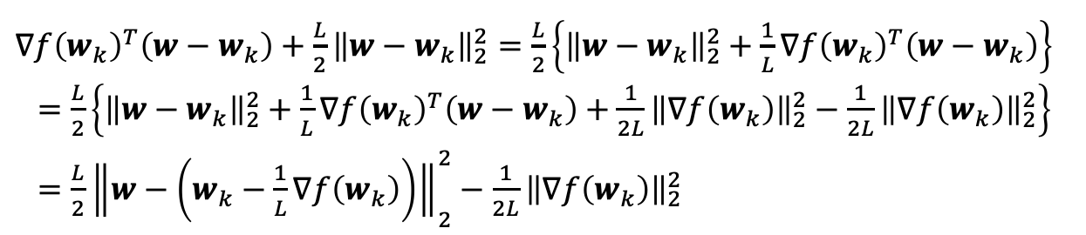
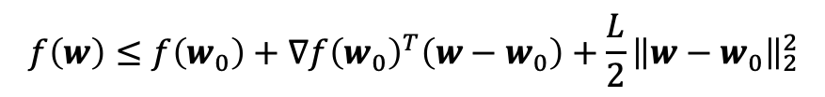
正则化线性回归
$L_{1}$正则化线性回归的求解
$$\min_{w}{{\frac{1}{2}\left\|Xw−y\right\|}_{2}^{2}+λ{\left\|w\right\|}_{1}}$$
$$f\left(w\right)={\frac{1}{2}\left\|Xw−y\right\|}_{2}^{2}$$
$$f\left(w\right)≤f\left(w_{0}\right)+∇f{\left(w_{0}\right)}^{T}\left(w−w_{0}\right)+\frac{L}{2}{\left\|w−w_{0}\right\|}_{2}^{2}$$
$$w_{k+1}=\underset{w}{argmin}\left\{f\left(w_{k}\right)+∇f{\left(w_{k}\right)}^{T}\left(w−w_{k}\right)+\frac{L}{2}{\left\|w−w_{k}\right\|}_{2}^{2}+λ{\left\|w\right\|}_{1}\right\}$$
$∇f{\left(w_{k}\right)}^{T}\left(w−w_{k}\right)+\frac{L}{2}{\left\|w−w_{k}\right\|}_{2}^{2}=\frac{L}{2}\left\{{\left\|w−w_{k}\right\|}_{2}^{2}+\frac{1}{L}∇f{\left(w_{k}\right)}^{T}\left(w−w_{k}\right)\right\}$
$=\frac{L}{2}\left\{{\left\|w−w_{k}\right\|}_{2}^{2}+\frac{1}{L}∇f{\left(w_{k}\right)}^{T}\left(w−w_{k}\right)+\frac{1}{2L}{\left\|∇f\left(w_{k}\right)\right\|}_{2}^{2}−\frac{1}{2L}{\left\|∇f\left(w_{k}\right)\right\|}_{2}^{2}\right\}$
$=\frac{L}{2}{\left\|w−\left(w_{k}−\frac{1}{L}∇f\left(w_{k}\right)\right)\right\|}_{2}^{2}−\frac{1}{2L}{\left\|∇f\left(w_{k}\right)\right\|}_{2}^{2}$
$$w_{k+1}=\underset{w}{argmin}\left\{\frac{L}{2}{\left\|w−\left(w_{k}−\frac{1}{L}∇f\left(w_{k}\right)\right)\right\|}_{2}^{2}+λ{\left\|w\right\|}_{1}\right\}$$

Slide 35
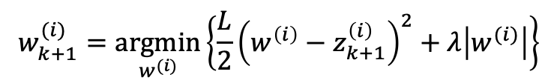

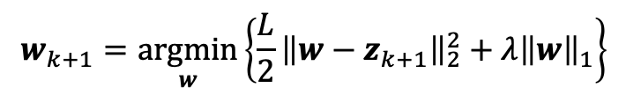
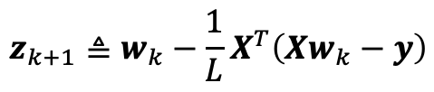
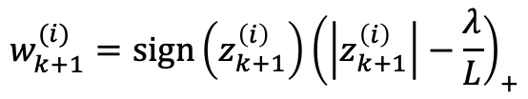
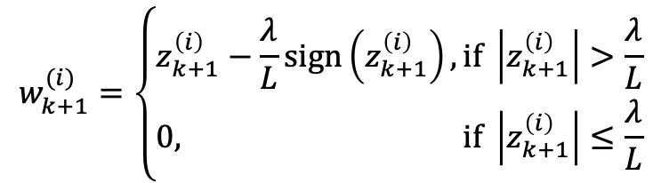
正则化线性回归
$L_{1}$正则化线性回归的求解
$$\min_{w}{{\frac{1}{2}\left\|Xw−y\right\|}_{2}^{2}+λ{\left\|w\right\|}_{1}}$$
$$f\left(w\right)={\frac{1}{2}\left\|Xw−y\right\|}_{2}^{2}$$
$$z_{k+1}≜w_{k}−\frac{1}{L}X^{T}\left(Xw_{k}−y\right)$$
$$w_{k+1}=\underset{w}{argmin}\left\{\frac{L}{2}{\left\|w−z_{k+1}\right\|}_{2}^{2}+λ{\left\|w\right\|}_{1}\right\}$$
$$w_{k+1}^{(i)}=\underset{w^{(i)}}{argmin}\left\{\frac{L}{2}{\left(w^{\left(i\right)}−z_{k+1}^{\left(i\right)}\right)}^{2}+λ\left|w^{(i)}\right|\right\}$$
用 $w^{(i)}$ 表示 $w$ 的第 $i$ 个分量
$$w_{k+1}^{(i)}=\left\{\begin{aligned}z_{k+1}^{\left(i\right)}−\frac{λ}{L}sign\left(z_{k+1}^{\left(i\right)}\right), if \left|z_{k+1}^{\left(i\right)}\right|>\frac{λ}{L} \\ 0, if \left|z_{k+1}^{\left(i\right)}\right|≤\frac{λ}{L}\end{aligned}\right.$$
$$w_{k+1}=\underset{w}{argmin}\left\{\frac{L}{2}{\left\|w−\left(w_{k}−\frac{1}{L}∇f\left(w_{k}\right)\right)\right\|}_{2}^{2}+λ{\left\|w\right\|}_{1}\right\}$$
$$w_{k+1}^{(i)}=sign\left(z_{k+1}^{\left(i\right)}\right){\left(\left|z_{k+1}^{\left(i\right)}\right|−\frac{λ}{L}\right)}_{+}$$

Slide 36



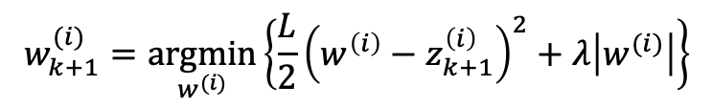








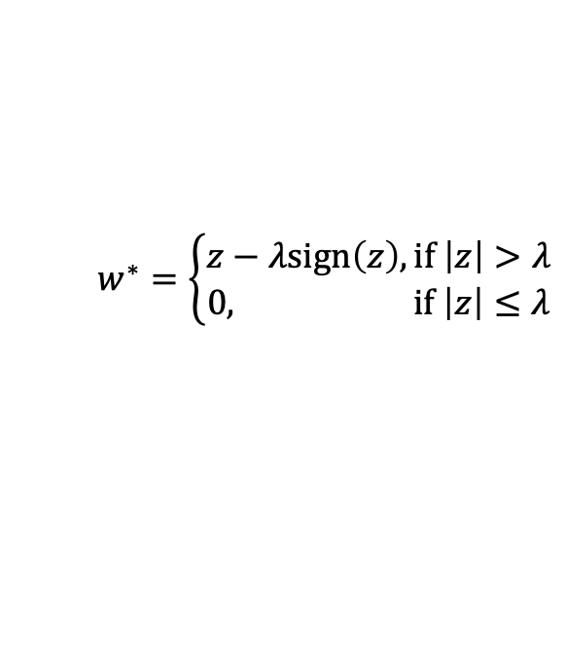
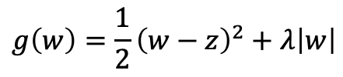


正则化线性回归
$L_{1}$正则化线性回归的求解
$$g\left(w\right)=\frac{1}{2}{\left(w−z\right)}^{2}+λ\left|w\right|$$
次梯度下的最优性条件：$0∈∇\frac{1}{2}{\left(w−z\right)}^{2}+λ∂\left(\left|w\right|\right)$
若 $w≠0$
$$g^{′}\left(w\right)=w−z+λsign\left(w\right)=0$$
$$w^{∗}=z−λsign\left(w^{∗}\right)$$
$$w_{k+1}^{(i)}=\underset{w^{(i)}}{argmin}\left\{\frac{L}{2}{\left(w^{\left(i\right)}−z_{k+1}^{\left(i\right)}\right)}^{2}+λ\left|w^{(i)}\right|\right\}$$
$$w^{∗}>0$$
$$w^{∗}=z−λ>0$$
$$z>λ>0$$
$$w^{∗}=z−λsign\left(z\right), \left|z\right|>λ$$
$$w^{∗}<0$$
$$w^{∗}=z+λ<0$$
$$z<−λ<0$$
若 $w=0$
$$w^{∗}=\left\{\begin{aligned}z−λsign\left(z\right), if \left|z\right|>λ \\ 0, if \left|z\right|≤λ\end{aligned}\right.$$
$$0∈−z+λ[−1,1]$$
$$z∈[−λ,λ]$$

Slide 37


正则化线性回归
$L_{1}$正则化线性回归的求解
输入：训练集$𝒟={\{(x_{n},y_{n})\}}_{n=1}^{N}$，正则化参数$λ$，参数$L$
输出：回归系数$w$
初始化$w_{0}$，$k←0$
While 停机条件不满足
$z_{k+1}=w_{k}−\frac{1}{L}X^{T}\left(Xw_{k}−y\right)$
For $i=1,2,…,d$
$w_{k+1}^{(i)}=sign\left(z_{k+1}^{\left(i\right)}\right){\left(\left|z_{k+1}^{\left(i\right)}\right|−\frac{λ}{L}\right)}_{+}$
$k←k+1$
近端梯度下降（Proximal Gradient Descent）

Slide 38






正则化线性回归
$L_{1}$正则化线性回归的求解
$$w$$
$$w=sign\left(z\right){\left(\left|z\right|−λ\right)}_{+}$$
$$−λ$$
$$λ$$
$$z$$
$$w_{k+1}^{(i)}=sign\left(z_{k+1}^{\left(i\right)}\right){\left(\left|z_{k+1}^{\left(i\right)}\right|−\frac{λ}{L}\right)}_{+}$$

Slide 39
主要内容
上节回顾
线性回归
正则化线性回归
参数选择

Slide 40










参数选择
正则化参数对结果的影响
$$λ={10}^{−5}$$
$$\min_{w}{{\left\|Φw−y\right\|}_{2}^{2}+λ{\left\|w\right\|}_{2}^{2}}$$
$$φ\left(x\right)={\left[1,x,x^{2},…,x^{d}\right]}^{T}, d=10$$
$$λ={10}^{−2}$$
$$λ={10}^{−10}$$
$$λ={10}^{−20}$$

Slide 41

参数选择
常见方法
信息准则
Akaike Information Criterion（AIC）
Bayesian Information Criterion（BIC）
交叉验证（Cross Validation）
留出法（ Hold-out Validation）
$k$折交叉验证（$k\text{−}\text{fold}$ Cross Validation ）
留一法（Leave-one-out Cross Validation ）

Slide 42






参数选择
Akaike Information Criterion
真实数据分布 $p(y)$，由观测数据估计得到的数据分布 $\hat{p}(y;θ)$
$$KL\left(p,\hat{p}\right)=\int{p\left(y\right)ln}\left(\frac{p\left(y\right)}{\hat{p}(y;θ)}\right)dy=\int{p\left(y\right)ln\left(p\left(y\right)\right)dy−\int{p\left(y\right)ln\left(\hat{p}(y;θ)\right)dy}}$$
$$\max_{θ}{\int{p\left(y\right)ln\left(\hat{p}(y;θ)\right)dy}}$$
$$\min_{θ}{KL\left(p,\hat{p}\right)}$$
对 $\int{p\left(y\right)ln\left(\hat{p}(y;θ)\right)dy}$ 的估计：
$K_{θ}=\frac{1}{N}\sum_{n=1}^{N}{ln\left(\hat{p}(y_{n};θ)\right)}=\frac{l(θ)}{N}$
有偏
Akaike 证明该偏差渐进为$M(θ)/N$，$M(θ)$为模型参数$θ$的维数（或自由度）
$$AIC\left(θ\right)=2N\left(\frac{l(θ)}{N}−\frac{M(θ)}{N}\right)=2l\left(θ\right)−2M(θ)$$

Slide 43





参数选择
Bayesian Information Criterion
在观测数据 $𝒟$ 下，选择使得 $p(ℳ|𝒟)$ 最大的模型族， $ℳ$为模型族
模型参数先验 $p(θ|ℳ)$
$$p\left(ℳ | 𝒟\right)=\frac{p\left(𝒟 | ℳ\right)p(ℳ)}{p(𝒟)}∝p\left(𝒟 | ℳ\right)p(ℳ)$$
$$p\left(𝒟 | ℳ\right)=\int{p\left(𝒟 | θ\right)p\left(θ | ℳ\right)dθ}$$
在$θ_{MLE}$处对 $lnp\left(𝒟 | ℳ\right)$做Taylor展开，得如下近似
$$lnp\left(𝒟 | ℳ\right)p\left(ℳ\right)≈l\left(θ_{MLE}\right)−\frac{M(θ_{MLE})}{2}lnN$$
$$BIC\left(θ\right)=l\left(θ\right)−\frac{M(θ)}{2}lnN$$

Slide 44





参数选择
Hold-out Validation
$$𝒟$$
将观测数据$𝒟$分为训练集$𝒟_{train}$和验证集$𝒟_{val}$
在候选参数$λ$下，在$𝒟_{train}$上训练得到模型参数$θ_{λ}$
在验证集$𝒟_{val}$计算验证误差
$$𝒟_{train}$$
$$𝒟_{val}$$
$$HOV\left(λ\right) =\sum_{\left\{x,y\right\}∈𝒟_{val}}{err(f_{θ_{λ}}\left(x\right),y)}$$

Slide 45


















参数选择
$k\text{−}\text{fold}$ Cross Validation
$$𝒟_{1}$$
$$𝒟_{2}$$
$$𝒟_{3}$$
$$⋯$$
$$𝒟_{k}$$
$$𝒟$$
$$𝒟_{1}$$
$$𝒟_{2}$$
$$𝒟_{3}$$
$$⋯$$
$$𝒟_{k}$$
$$⋮$$
$$𝒟_{1}$$
$$𝒟_{2}$$
$$𝒟_{3}$$
$$⋯$$
$$𝒟_{k}$$
$$𝒟_{1}$$
$$𝒟_{2}$$
$$𝒟_{3}$$
$$⋯$$
$$𝒟_{k}$$
将观测数据$𝒟$（等）分成$k$份：$𝒟_{1},𝒟_{2},…,𝒟_{k}$
在候选参数$λ$下，在$𝒟\backslash 𝒟_{i}$上训练得到模型参数$θ_{λ}^{(i)}$，在$𝒟_{i}$上计算误差$\sum_{\left\{x,y\right\}∈𝒟_{i}}{err(f_{θ_{λ}^{(i)}}\left(x\right),y)}$，$i=1,2,…,k$
计算最终的交叉验证误差
$CV\left(λ\right) =\sum_{i=1}^{k}{\sum_{\left\{x,y\right\}∈𝒟_{i}}{err(f_{θ_{λ}^{(i)}}\left(x\right),y)}}$

Slide 46



参数选择
Leave-one-out Cross Validation
$k$ 折交叉验证令$k=N$
在候选参数$λ$下，在$𝒟\backslash \{x_{n},y_{n}\}$上训练得到模型参数$θ_{λ}^{(n)}$，$n=1,2,…,N$
计算误差$err(f_{θ_{λ}^{\left(n\right)}}\left(x_{n}\right),y_{n})$，$n=1,2,…,N$
计算最终的交叉验证误差
$LOOCV\left(λ\right) =\sum_{n=1}^{N}{err(f_{θ_{λ}^{\left(n\right)}}\left(x_{n}\right),y_{n})}$

Slide 47




参数选择
应用例子
$$\min_{w}{{\frac{1}{2}\left\|Φw−y\right\|}_{2}^{2}+λ{\left\|w\right\|}_{1}}$$
$$φ\left(x\right)={\left[1,x,x^{2},…,x^{10}\right]}^{T}$$
参数 $λ$ 候选集 $\left\{{10}^{−i}|i=1,2,…,10\right\}$
留一（Leave-one-out）交叉验证

Slide 48



参数选择
应用例子
$$LOOCV$$
$$λ={10}^{−i}$$

Slide 49

参数选择
应用例子
$$f\left(x\right)=−0.0037+7.8801x−19.1210x^{2}+12.1639x^{3}−0.7796x^{9}$$

Slide 50

要求：
线性回归的基本模型及求解、非线性拓展
$L_{2}$和$L_{1}$正则化线性回归的模型，$L_{1}$正则化线性回归的求解（基于近端梯度下降）、稀疏性机理
参数选择方法：AIC、BIC、交叉验证
尝试编程实现$L_{2}$和$L_{1}$正则化线性回归算法，以及基于交叉验证的参数选择方法，并在人工和实际数据上进行实验，观察其效果
推荐阅读：
R. Tibshirani. Regression shrinkage and selection via the lasso. Journal of the Royal Statistical Society. Series B (Methodological), 58(1): 267-288, 1996.
J. Friedman, T. Hastie, R. Tibshirani. The Elements of Statistical Learning: Data Mining, Inference, and Prediction (2nd edition). Springer, 2009. Chapters 3, 7
A. Beck, M. Teboulle. A fast iterative shrinkage-thresholding algorithm for linear inverse problems. SIAM Journal on Imaging Sciences, 2(1): 183-202, 2009.

